Slide 1



Slide 2

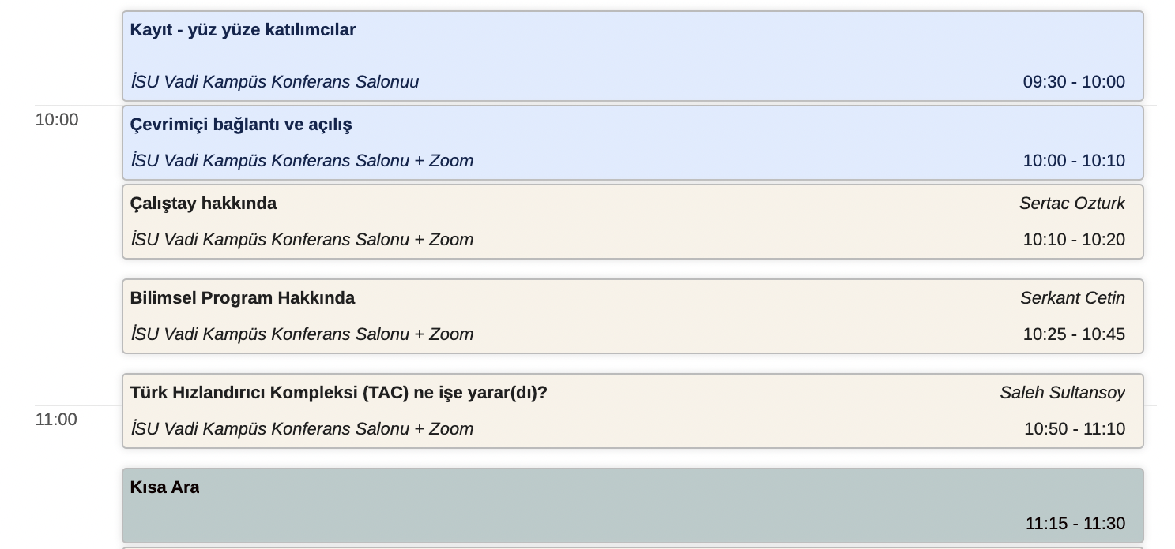
27 Kasım 2021, Cumartesi
  1. oturum saat 10:10’da başlayacaktır.
  Oturum Başkanı: Serkant Ali Çetin

Slide 3
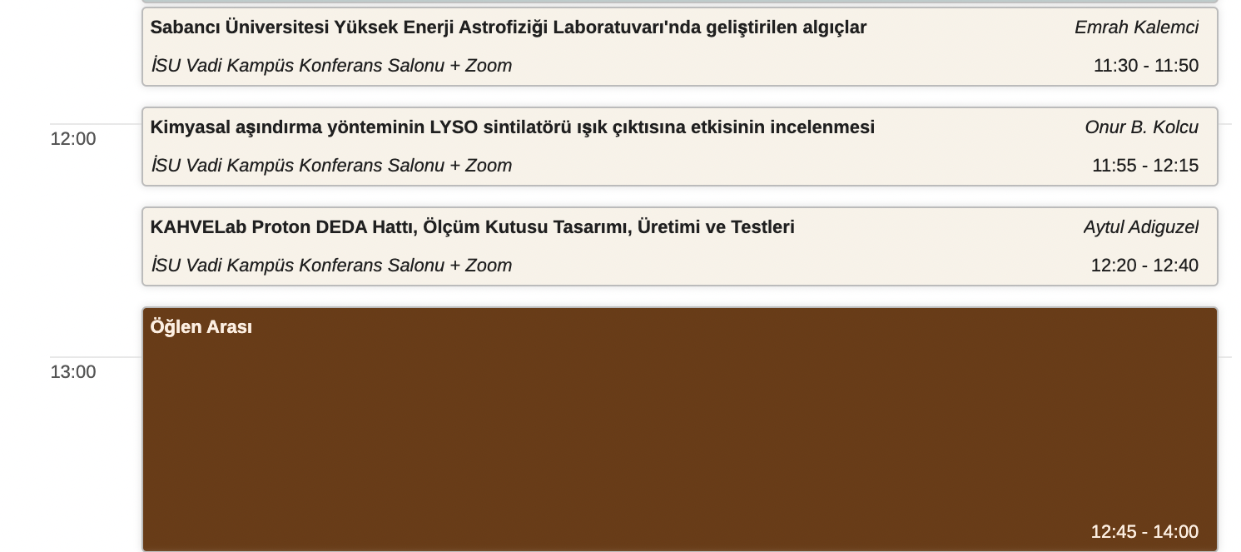
27 Kasım 2021, Cumartesi
  2. oturum saat 11:30’da başlayacaktır.
  Oturum Başkanı: Bora Akgün

Slide 4
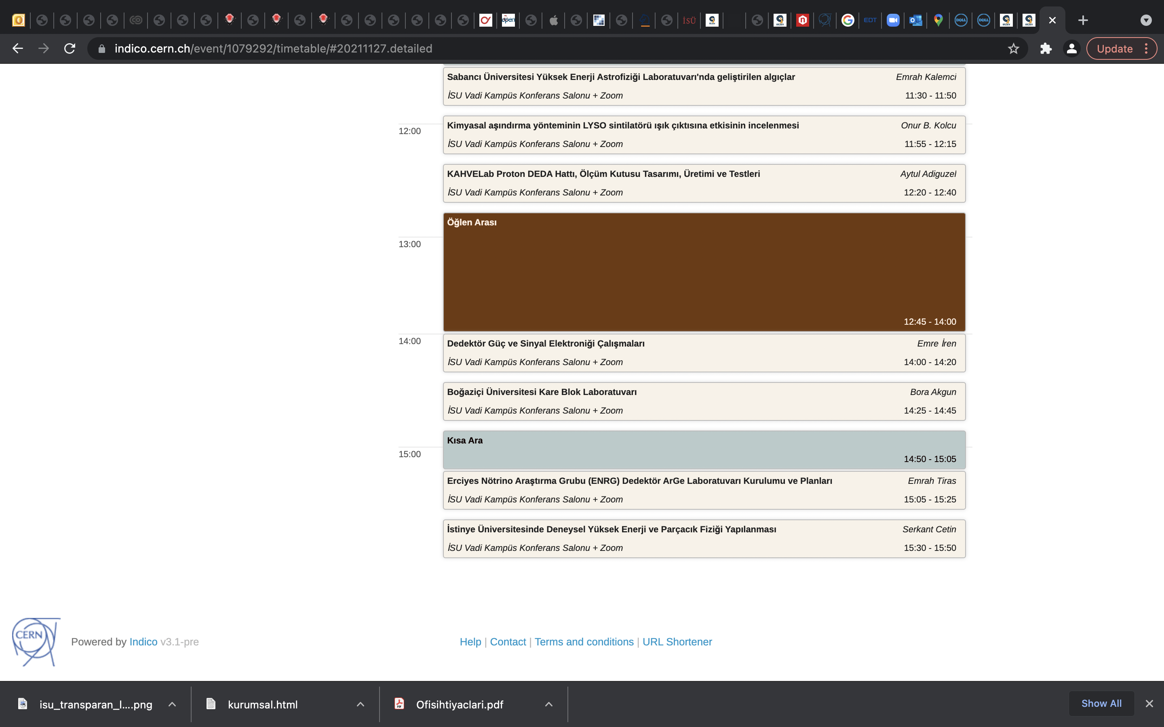
27 Kasım 2021, Cumartesi
  3. oturum saat 14:00’da başlayacaktır.
  Oturum Başkanı: Gökhan Ünel

Slide 5
27 Kasım 2021, Cumartesi
  4. oturum saat 15:05’te başlayacaktır.
  Oturum Başkanı: Taylan Yetkin

Slide 6
Çalıştayın Cumartesi günü oturumlarına katkı ve katılımınızdan dolayı teşekkür ederiz…

Slide 7
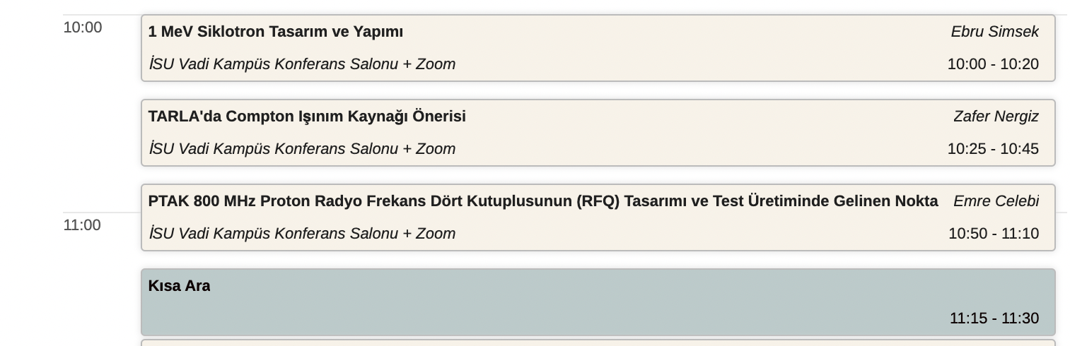
28 Kasım 2021, Pazar
  1. oturum saat 10:00’da başlayacaktır.
  Oturum Başkanları: Salim Oğur & Veli Yıldız

Slide 8
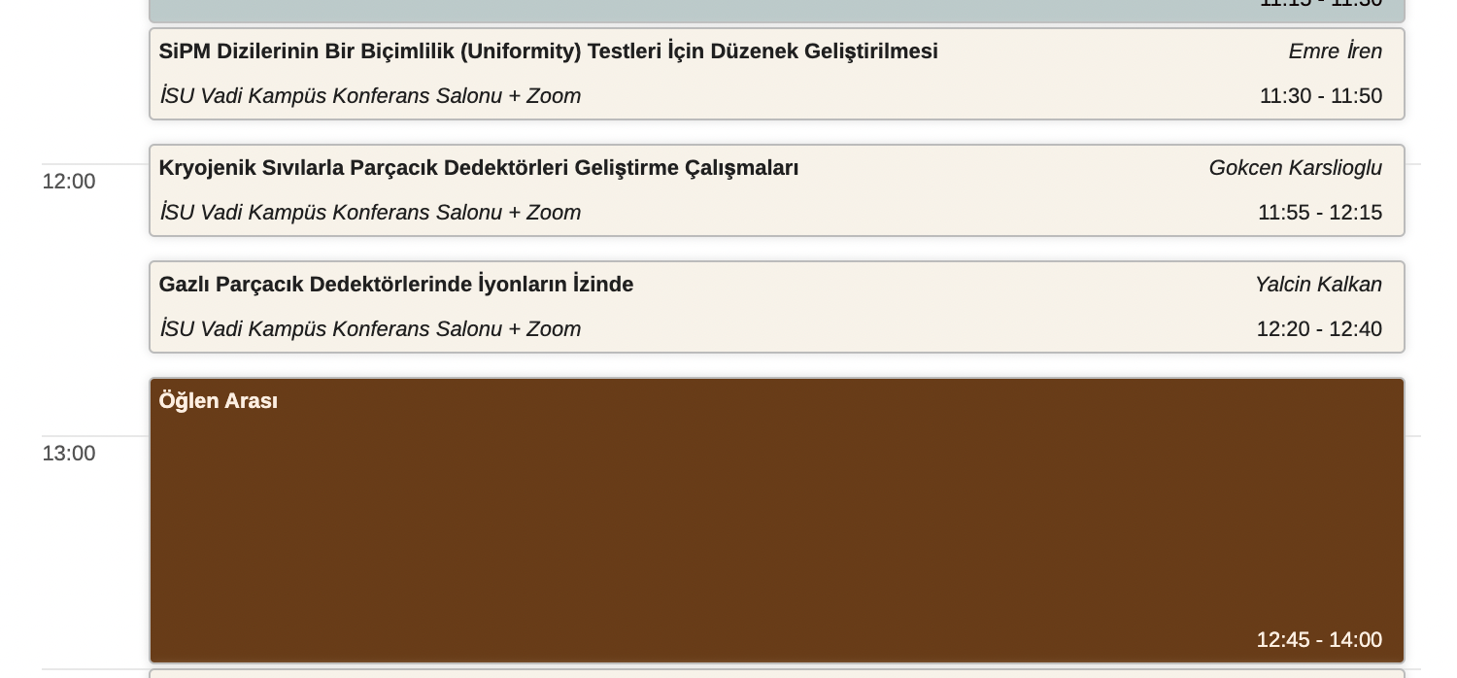
28 Kasım 2021, Pazar
  2. oturum saat 11:30’da başlayacaktır.
  Oturum Başkanı: Erkcan Özcan

Slide 9
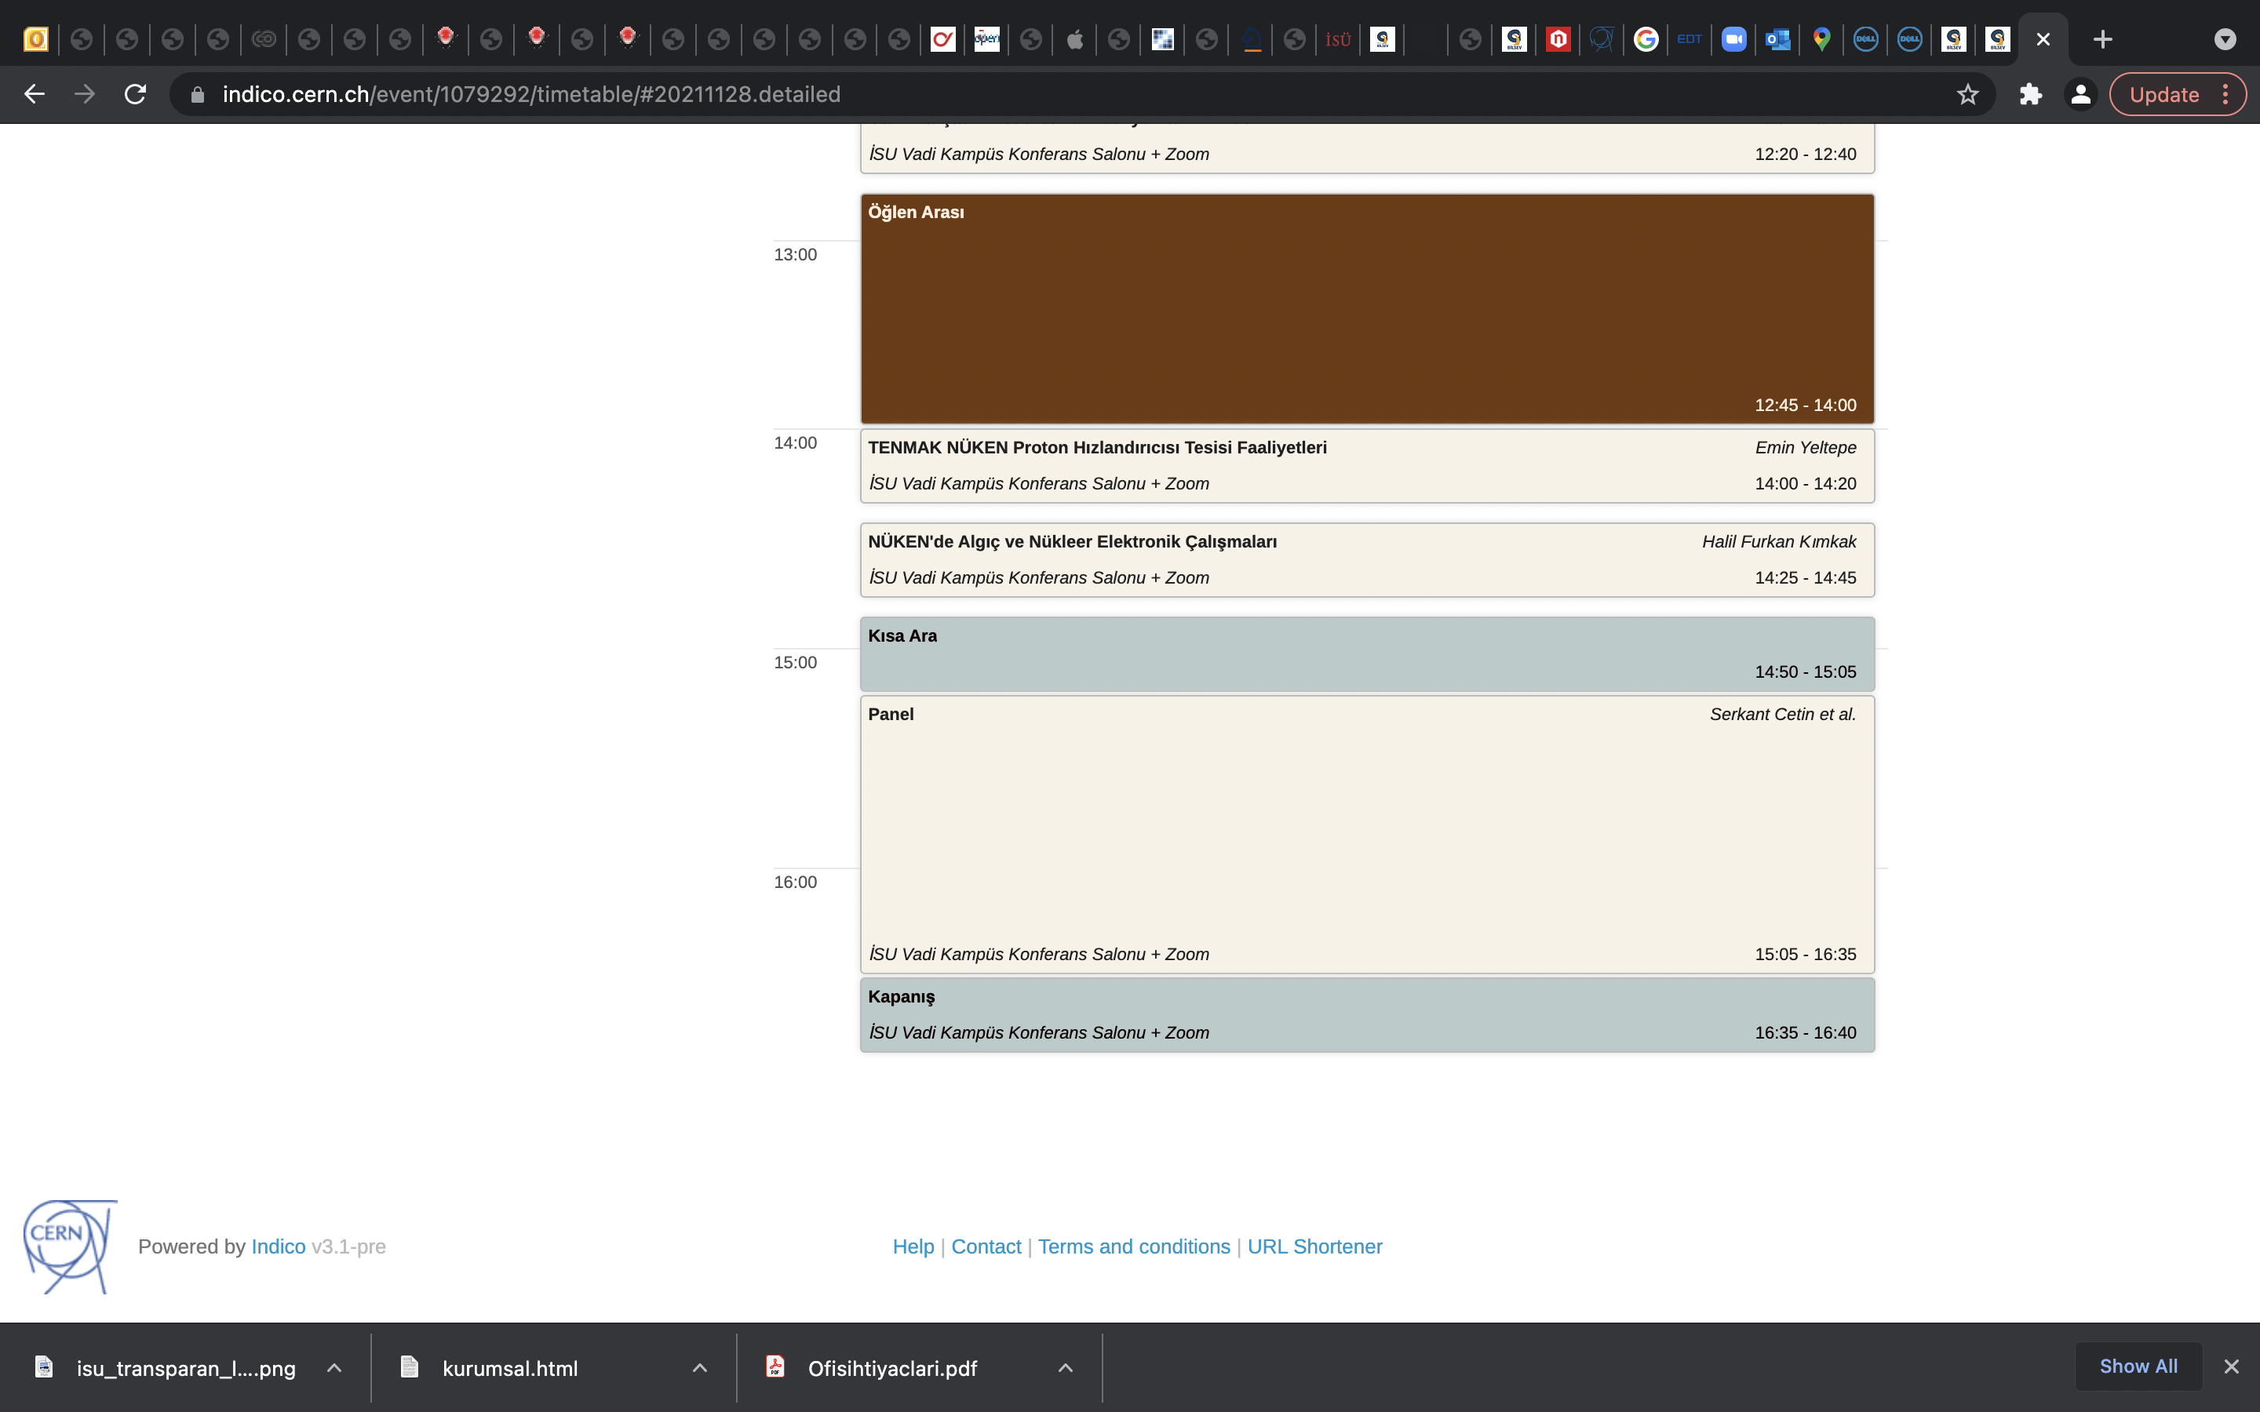
28 Kasım 2021, Pazar
  3. oturum saat 14:00’da başlayacaktır.
  Oturum Başkanı: Samim Erhan

Slide 10
28 Kasım 2021, Pazar
  4. oturum (panel) saat 14:00’da başlayacaktır.
  Moderatör: Serkant Ali Çetin

Slide 11
Çalıştaya katkı ve katılımınızdan dolayı teşekkür ederiz…

